Slide 1
가요 가사 생성기
KDT 6기 김아란

Slide 2




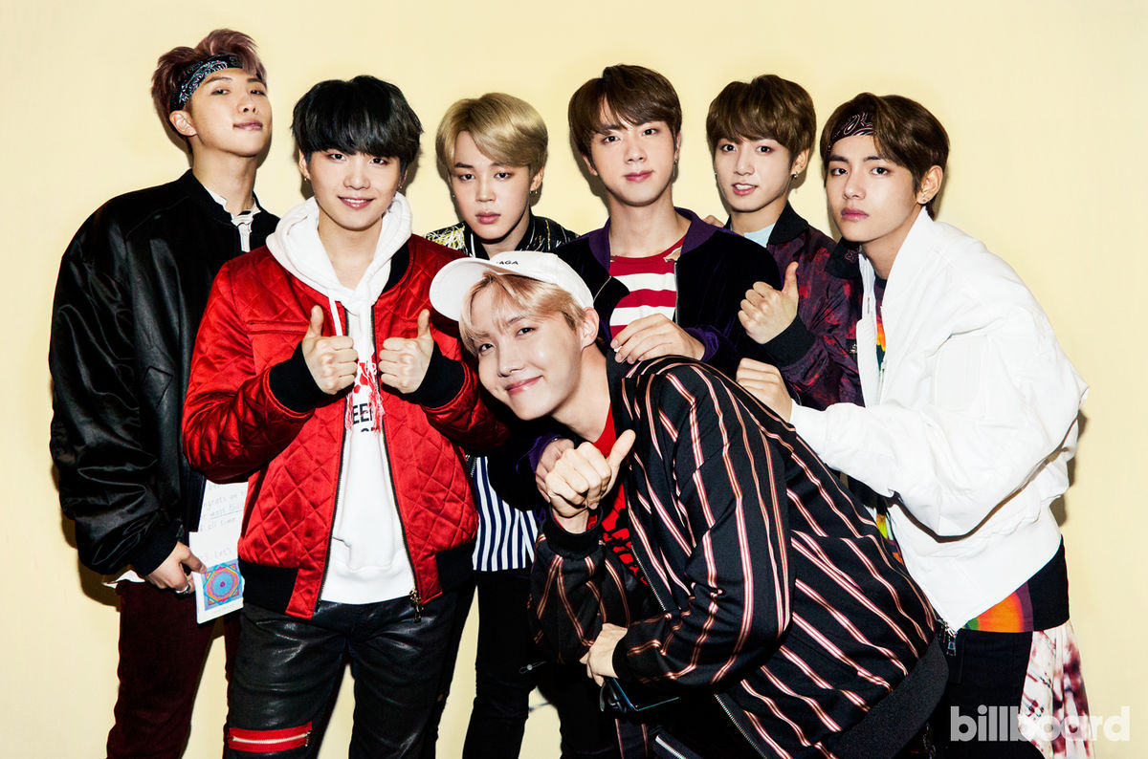
가요 가사생성기
목차
CONTENTS
CONTENTS
CONTENTS
CONTENTS
주제선정이유
데이터크롤링
모델 적용
웹구현
BTS Butter
2021. 05. 21
21/35p

Slide 3
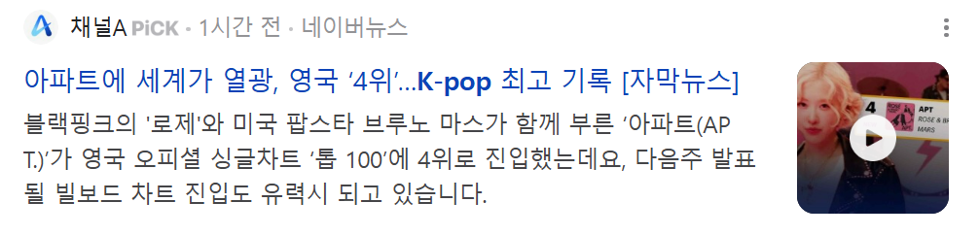
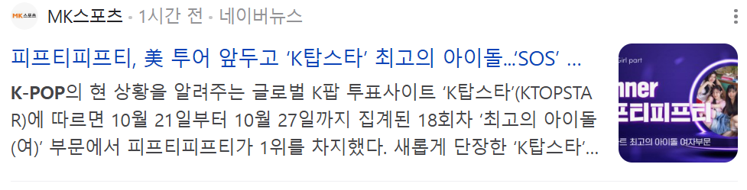
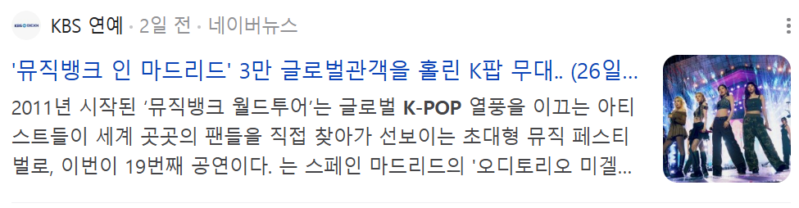
가요 가사생성기
주제선정 이유
BTS Butter
2021. 05. 21
21/35p

Slide 4

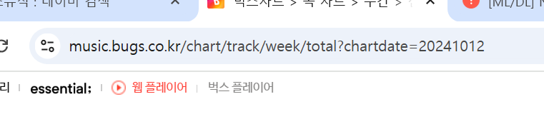


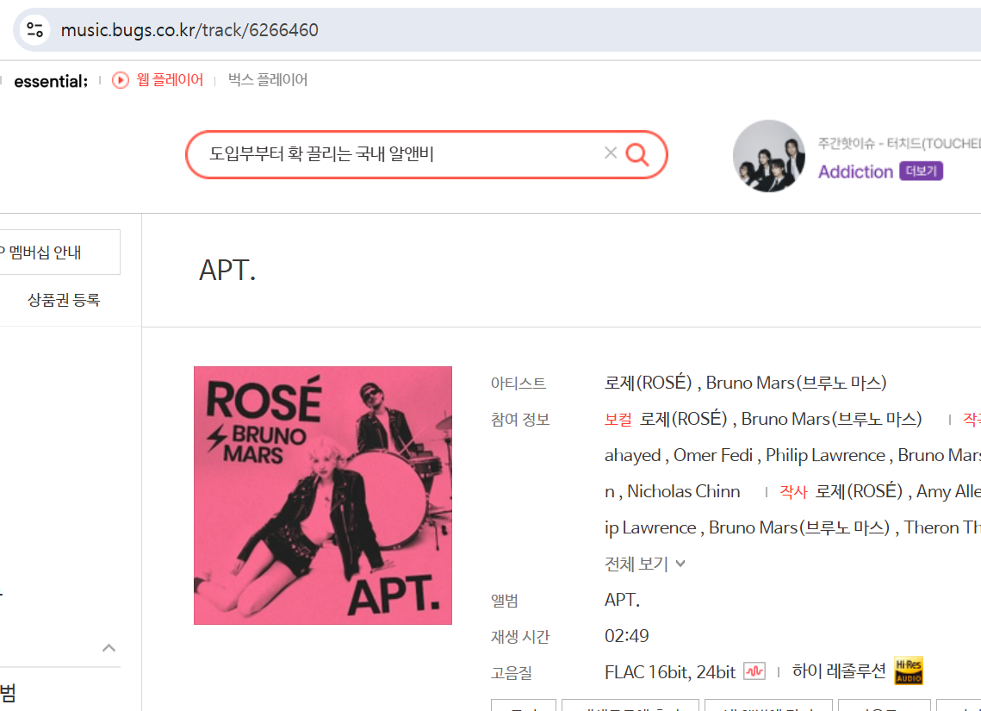
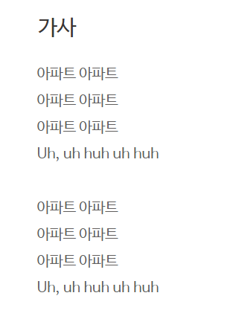
가요 가사생성기
크롤링
BTS Butter
2021. 05. 21
21/35p

Slide 5
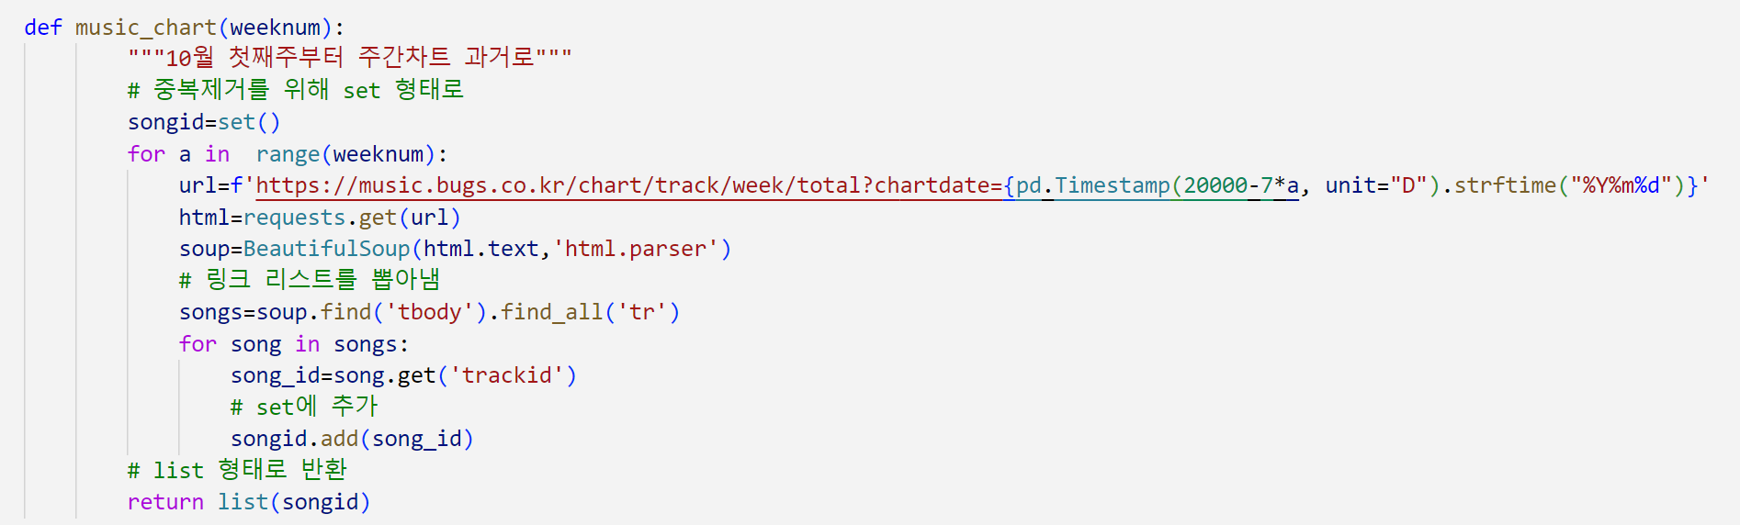
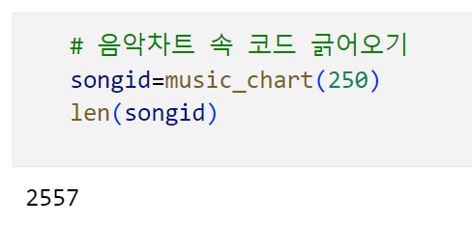
가요 가사생성기
크롤링
BTS Butter
2021. 05. 21
21/35p

Slide 6
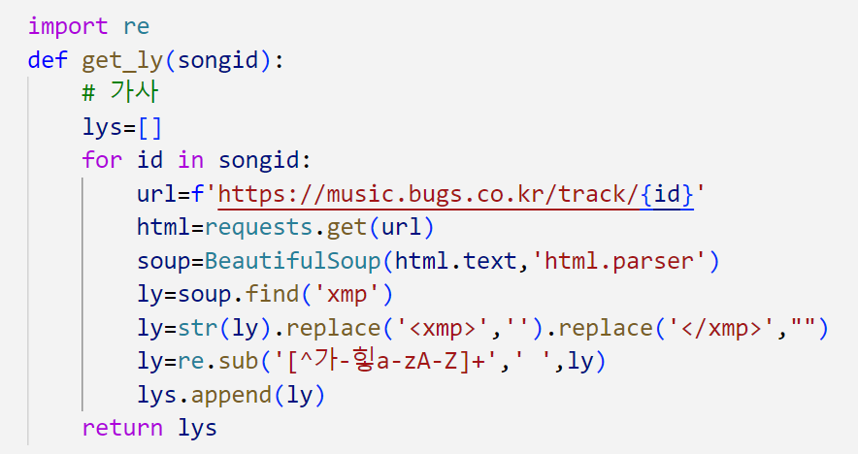
가요 가사생성기
크롤링
BTS Butter
2021. 05. 21
21/35p

Slide 7
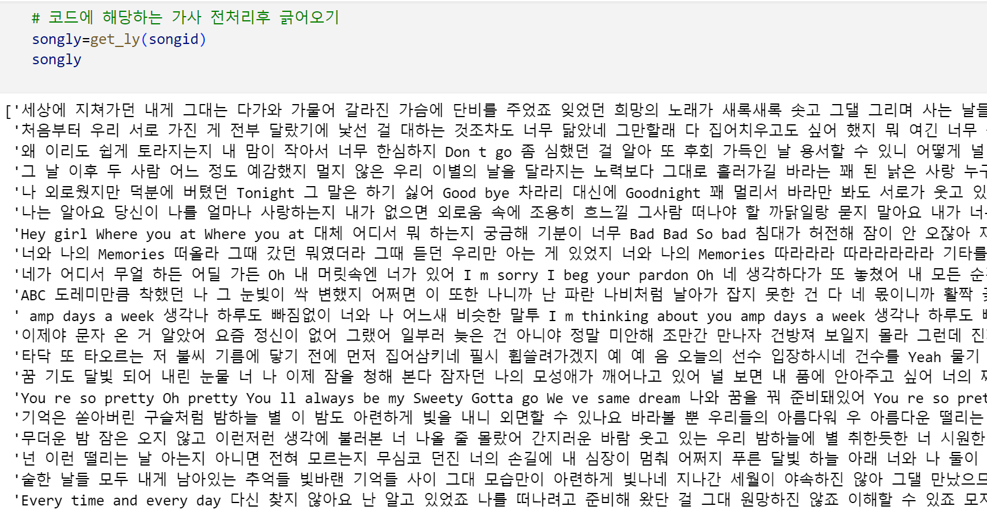
가요 가사생성기
크롤링
BTS Butter
2021. 05. 21
21/35p

Slide 8
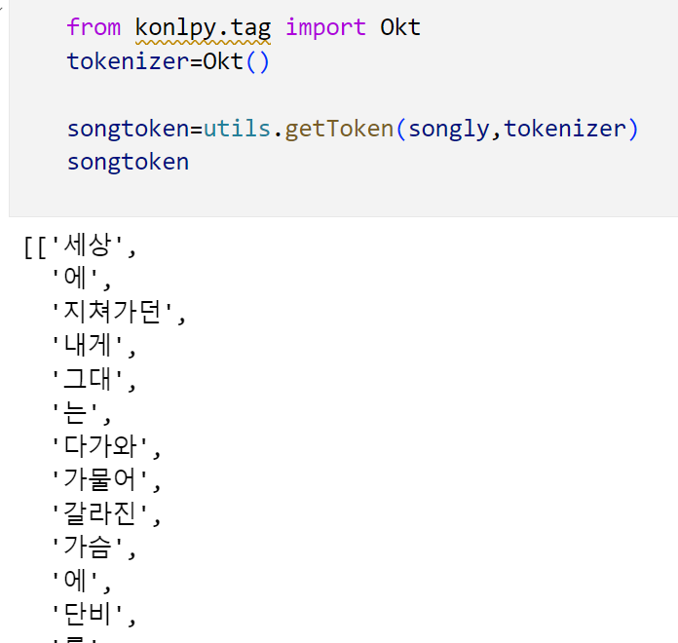
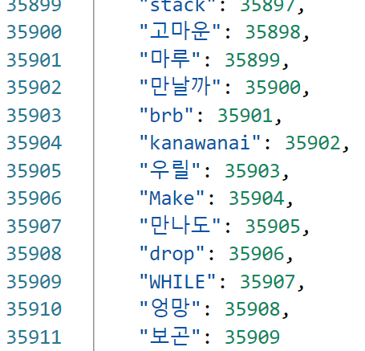
가요 가사생성기
전처리
BTS Butter
2021. 05. 21
21/35p

Slide 9
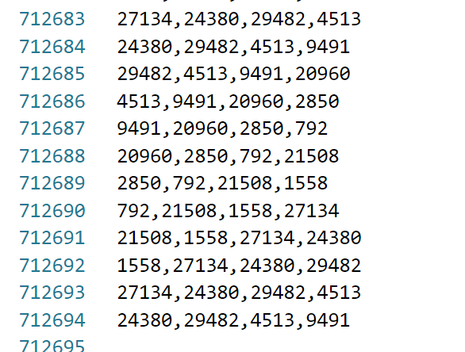
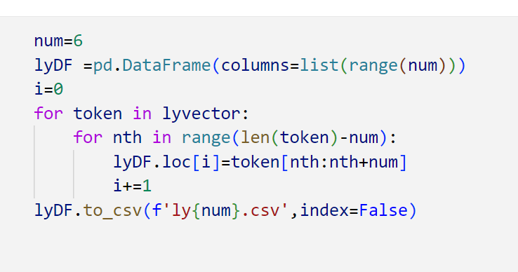
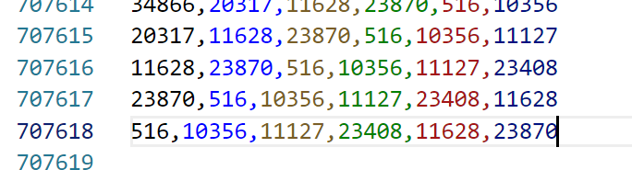
가요 가사생성기
전처리
BTS Butter
2021. 05. 21
21/35p

Slide 10
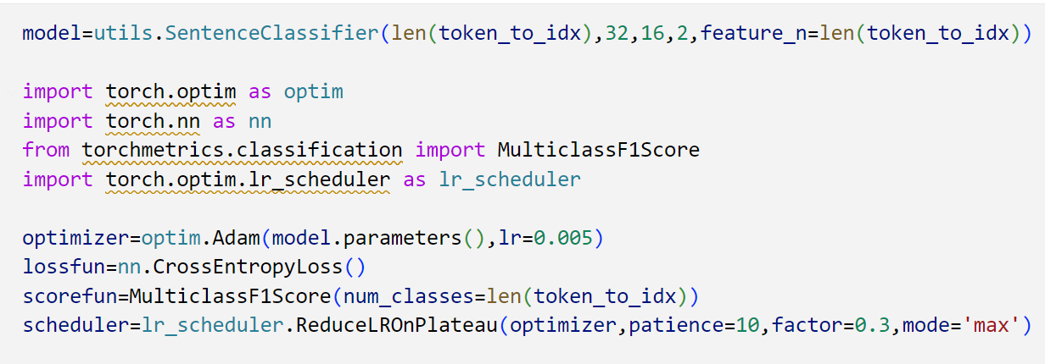
가요 가사생성기
모델
model_type=LSTM
BTS Butter
2021. 05. 21
21/35p

Slide 11
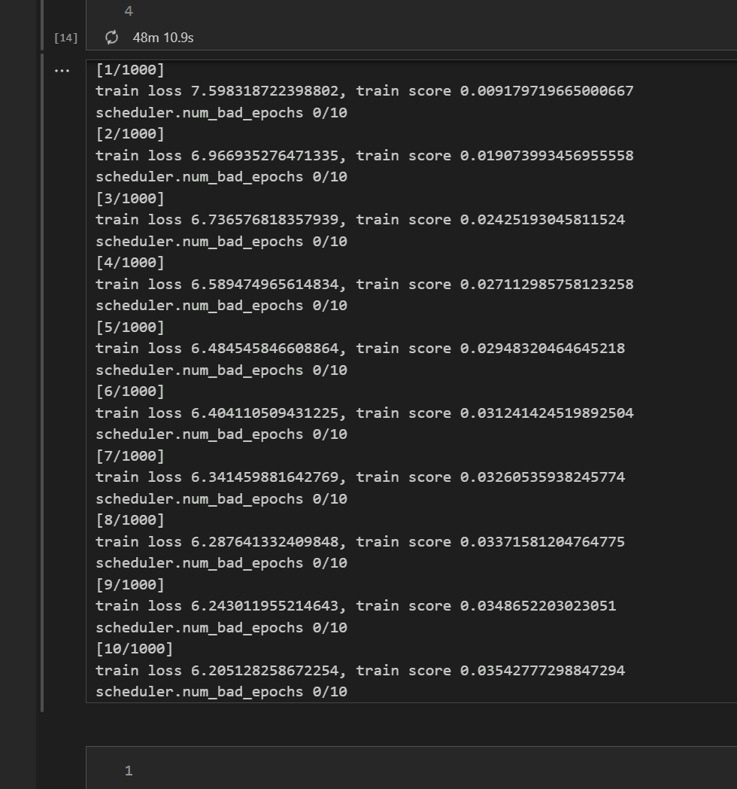
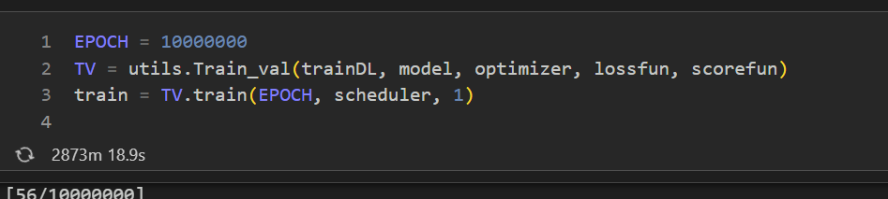
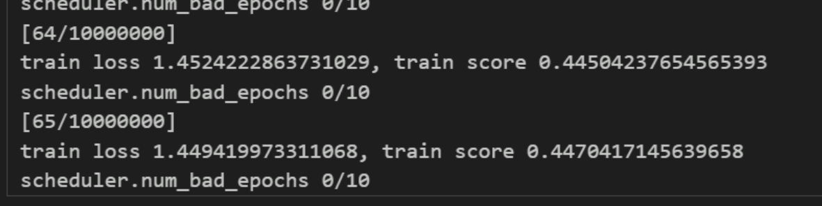
가요 가사생성기
모델
2873 ÷ 60 = 47.8833333
BTS Butter
2021. 05. 21
21/35p

Slide 12
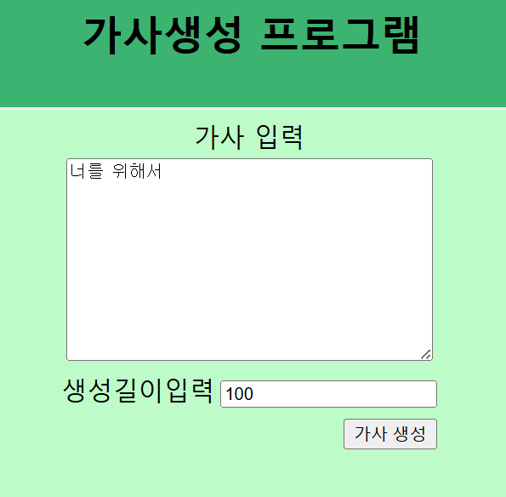
가요 가사생성기
웹구현
BTS Butter
2021. 05. 21
21/35p

Slide 13
가요 가사생성기
결론
생성형은 쉽지않다
모델을 만드는 데에 시간이 너무 오래 걸림
->다양한 모델, 토크나이저 등을 사용해보지 못함
보완해오겠습니다 😂
BTS Butter
2021. 05. 21
21/35p

